Slide 1
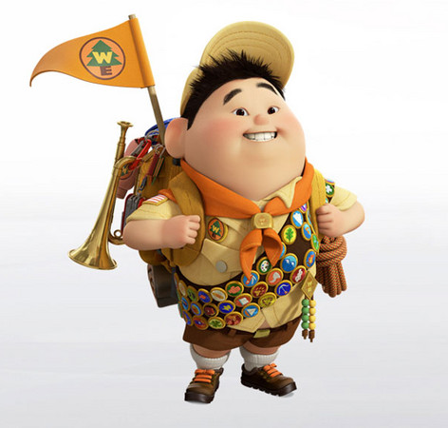
童軍
11/2第三次社課

Slide 2
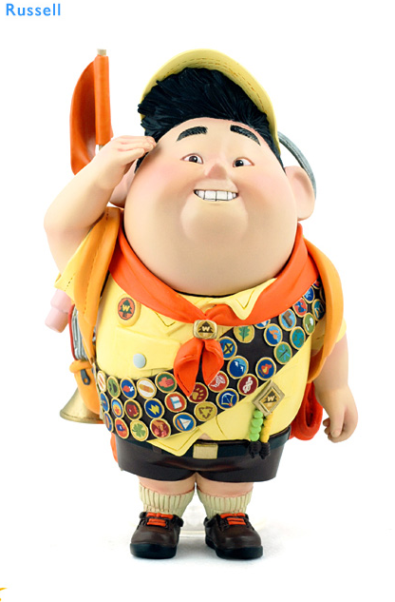
中華民國童軍諾言︰
我願參加中華民國童軍，遵守童軍規律，終身奉行下列三事；
一、敬天樂群，做一個堂堂正正的好國民。
二、隨時隨地扶助他人，服務社會。
三、力求自己智識、品德、體格之健全。

Slide 3
中華民國童軍規律
(1)、誠實：為人之道，首在誠實，無論 做事、 說話、居心，均須真實不欺。
(2)、忠孝：對國家須盡忠，對父母應盡孝。
(3)、助人：盡己力，扶助他人，每日至少行一善事，不受酬、不居功。
(4)、仁愛：待眾人須和善。對生命要尊重，對社會要關心，對大自然要愛護。
(5)、禮節：對人須有禮貌。凡應對進退，均應合乎規矩。
(6)、公平：明事理，辨是非。待人公正，處事和平。
(7)、負責：信守承諾，克盡職責，遵守團體紀律，服從國法令。
(8)、快樂：心常愉快，時露笑容。無論遇何困難，均應處之泰然。
(9)、勤儉：好學力行，刻苦耐勞。不浪費時間，不妄用金錢。
(10)、勇敢：義所當為，毅然為之。不為利誘，不為威屈，成敗在所不計。
(11)、整潔：身體、服裝、住所、用具須整齊清潔，言語謹慎，心地須光明。
(12)、公德：愛惜公物，重視環保。勿因個人便利，妨害公眾。

Slide 4
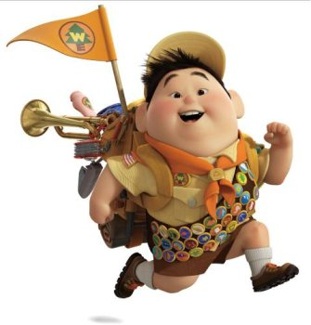
中華民國童軍銘言
(1)、準備：
是童子軍運動創始人送給全世界童子軍的共同銘言。
多一份準備就多一份成功機會，更是我們做事成功要素。
(2)、日行一善：
至少每天做一件善事，更期望自己能夠時時助人，處處助人，樂於與人和作。養成行善習慣。
(3)、人生以服務為目的：
社會的進步與發展都養賴人類的互助合作，生活須求得自各行各業的分工。

